Slide 1
На мой паспорт взяли кредит. Что делать?
Выполнил: Синяков Константин Юрьевич, учитель истории и обществознания МБОУ «Белогривская СОШ» Большеуковского МР Омской области

Slide 2
Представьте ситуацию:
Вам звонят из микрофинансовой организации и сообщают, что вы просрочили выплату по займу. Но вы никаких займов не брали. Как такое могло случиться и как решить эту проблему?

Slide 3
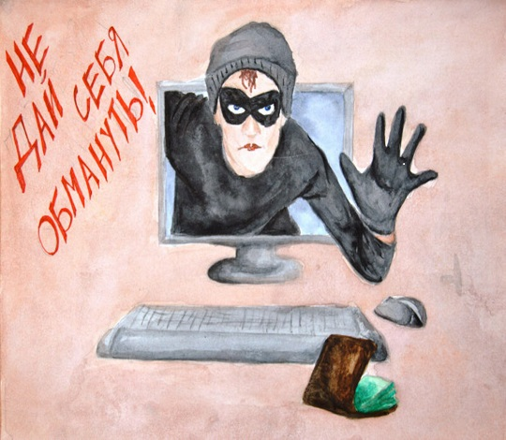
Вам также могут позвонить коллекторы, представители банка или кредитного потребительского кооператива. А иногда сразу приходит повестка в суд.
Если вы действительно не имеете никакого отношения к этим долгам, значит, мошенники завладели данными вашего паспорта и оформили на вас кредит.

Slide 4
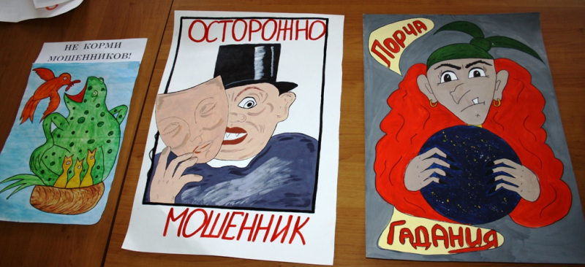
Что вообще могло произойти?
Воры или мошенники моли украсть или воспользоваться данными вашего паспорта, подменив фото или замаскировавшись под Вас, а подпись подделать.

Slide 5
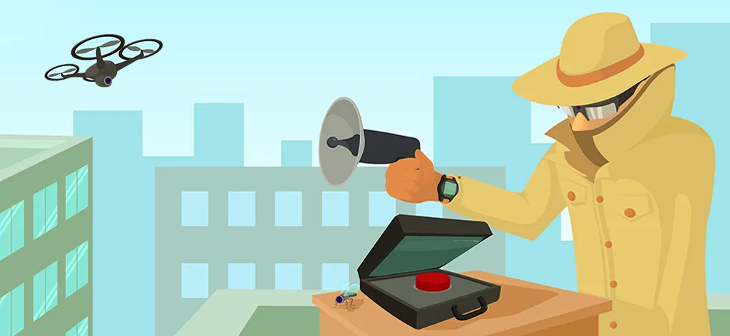
Что делать?
Как только обнаружите исчезновение паспорта, сразу же отправляйтесь в ближайшее отделение полиции. Пишите заявление о пропаже и обязательно возьмите справку об утере паспорта с указанием даты. В случае мошенничества с паспортом эта справка станет вашим главным доказательством, что кредит или заем брали не вы.

Slide 6
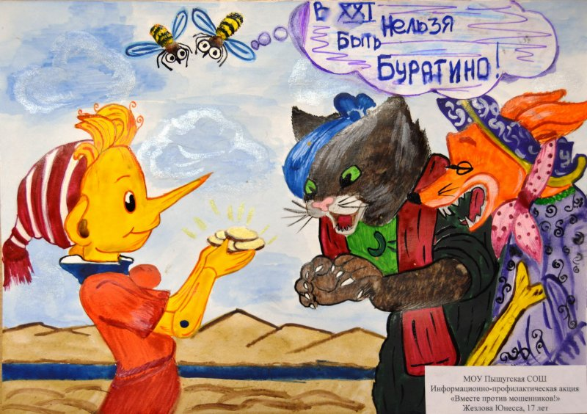
Банки и микрофинансовые организации серьёзно подходят к проверке личности заёмщика. Однако посредники не всегда проверяют потенциальных заемщиков достаточно тщательно.

Slide 7
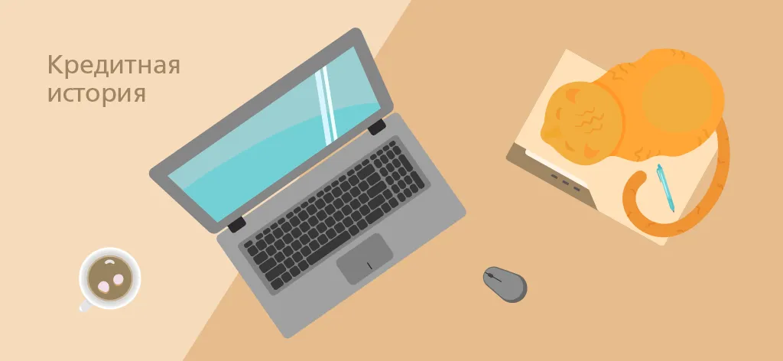
Как узнать, кому и сколько я оказался должен?
Нужно запросить свою кредитную историю. Она содержит полную информацию обо всех кредитах и займах, оформленных на ваше имя. Так можно сразу выяснить, сколько у вас долгов и в каких финансовых организациях.
Вы также узнаете сумму долга, размер процентов и штрафных пеней, дату, когда кредит или заем был взят, и время просрочки.

Slide 8
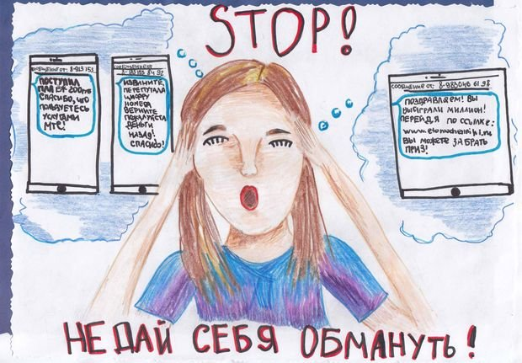
Как избавиться от долга по кредиту или займу, который оформили мошенники?
Нужно немедленно обратиться в финансовую компанию, которая оформила кредит или заем на ваше имя. Если ситуация зайдет в тупик, можно пожаловаться в Банк России. И в любом случае необходимо написать заявление в полицию.

Slide 9
Что делать, если кредитор отказывается списывать мой долг?
В данном случае только идти в суд. Возьмите весь пакет документов по договору кредита или займа и подавайте иск на кредитора. В суде ссылайтесь на то, что договор был заключен мошенником и подписан не вами.
Проверить подпись на бумажном договоре будет нетрудно: суд назначит графологическую экспертизу. Выявить онлайн-мошенничество сложнее и займ
ет больше времени. Но это тоже возможно.

Slide 10
Нужно ли еще что-то делать?
Информация в бюро кредитных историй поступает не сразу. Поэтому обязательно проверьте свою кредитную историю еще раз — например, через месяц после первого запроса кредитной истории. Может выясниться, что у вас появились новые долги.
Если окажется, что за вами числятся другие кредиты или займы, которые вы не брали, процедуру оспаривания долгов придется повторить с другими кредиторами.

Slide 11
Нужно ли еще что-то делать?
Кроме того, нужно проследить, чтобы из вашей кредитной истории удалили информацию о долге, который с вас списал кредитор или суд. Если это не было сделано, обратитесь в бюро кредитных историй и покажите справку из финансовой организации или решение суда.

Slide 12
Как защититься от лжекредитов в будущем?
Стоит беречь и сам паспорт, и его данные:
никому не давайте и нигде не оставляйте паспорт в залог;
не позволяйте копировать его без весомого повода;
не отправляйте сканы страниц паспорта посторонним лицам;
вводите данные паспорта только на защищенных сайтах (в адресной строке должен быть значок закрытого замка) надежных организаций (например, лицензированных банков или страховых компаний) и только когда без этого не обойтись (например, если вы покупаете билеты на самолет или турпоездку);
не сообщайте данные неизвестным по телефону или в соцсетях, если кто-то просит их у вас, например, «чтобы оформить компенсацию от Социального фонда».

Slide 13
Помни, что каждый человек кузнец своего счастья и своей безопасности

